Slide 1
DIGITALISERING
Ordförandekonferens 20-21 september 2023

Slide 2

Internetstiftelsen och svenskarna 2022:
Notes:
Kongressen 2020/2021 beslutade om nya krav och önskemål i en lång rad med frågor.

Slide 3
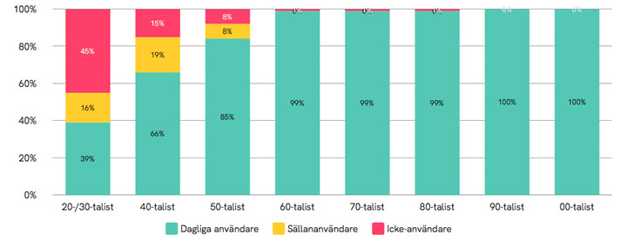
Hur ofta använder ni internet?

Slide 4
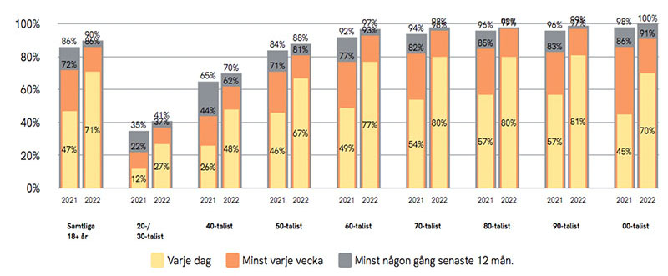

Slide 5
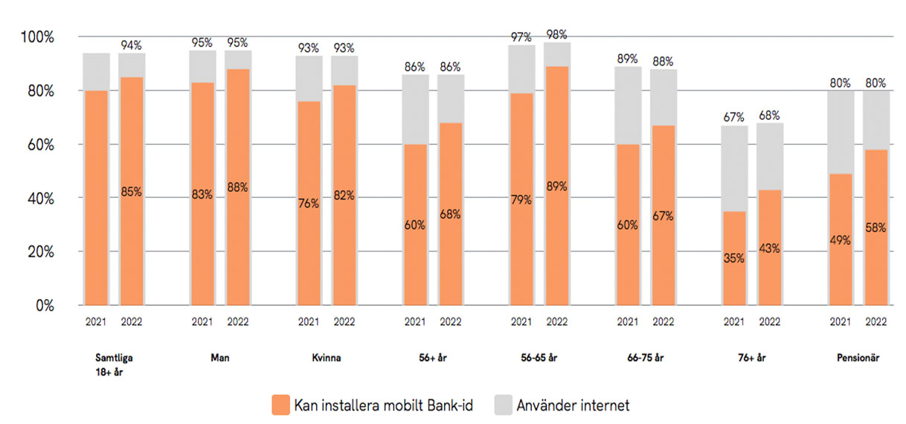

Slide 6
Ökning av
Användning av digital brevlåda: mer än 50 % av 50-talister, 45 % av 40-talister, 20/30-talister 22 %
Användning av digitala vårdtjänster 35 % av 20/30-talister, 62 % av 40-talister, 75 % av 50-talister
Användning av digitala resetjänster: 15 % av 20/30-talister, 29 % av 40-talister, 39 % av 50-talister
Betalar p-avgift via app: 9 % av 20/30-talist (19 % i automat) , 38 % av 40-talister (19 % i automat), 55 % av 50-talister (15 % i automat)

Slide 7
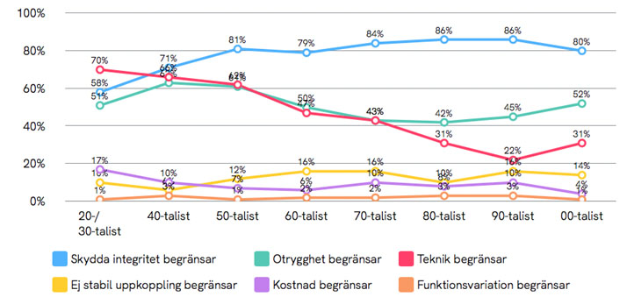
Vad begränsar internetanvändningen?

Slide 8
Reflektion
Våra nya medlemmar som går i pension (65-67) är födda 1956-1958
De är redan digitala i stor utsträckning och vana vid internet
Vad tror ni att de har för förväntningar på hur vi i SPF Seniorerna använder verktyg för kontakt, information m.m?
Locka fler medlemmar
Få fler att vilja ingå i en styrelse

Slide 9
Digitalisering för SPF Seniorerna – varför då?
SPF Seniorerna vill tydliggöra organisationens inriktning för att bidra till att medlemmarna och organisationen utvecklas och blir mer delaktig i en allt mer digital värld
Demokratifråga
Minska det digitala utanförskapet och öka den digitala kompetensen hos våra medlemmar

Slide 10
SPF Senioriernas beslut
Bakgrund
Rapport 2019 Digitalisering handlar om människor och Internetstiftelsens rapport Svenskarna och Internet 2021: digitalt utanförskap för äldre
10-15% av medlemmar saknar mail och många är sällananvändare vilket försvårar kommunikationen
Förbundets mål och strategi 2021-2023 (beslutad av kongressen)
Inom målet ”En engagerande organisation” är en av strategierna att öka seniorernas digitala kompetens

Slide 11
Förbundetsstyrelsen har beslutat
om ett projekt om digitalisering till och med 2023
att anställa en digitaliseringsstrateg under 2022-23 vars huvuduppgift är att, tillsammans med distrikten, ta fram en strategi för att göra medlemmar och organisation mer digitala
Förbundets verksamhetsplan för 2023
Stötta distrikt att genomföra digitala distriktsstämmor vid behov
Fortsätta med utbildning inom de digitala verktygen
Ta fram manualer
Öka SPF Seniorernas synlighet i digitala kanaler
Fortsätta arbetet med att nå ut till flera medlemmar, föreningar och distrikt digitalt för en mer kostnadseffektiv kommunikation

Slide 12
Digitaliseringsstrategins mål
Tydliggöra organisationens inriktning mot att bidra till att medlemmarna och organisationen utvecklas och blir mer delaktiga i en alltmer digital värld
Verka för att minska det digitala utanförskapet och öka den digitala kompetensen hos våra medlemmar (med bibehållande av möjligheten att kunna ta del av traditionellt skriftlig information)

Slide 13
Påvisa SPF Seniorernas inriktning för den digitala utvecklingen i organisationen
Tydliggöra hur vi ska arbeta för att nå det övergripande målet: att göra organisationen och medlemmarna mer digitala
Mätbara mål
Förbund, distrikt och föreningen har ett mål i sin verksamhetsplan från och med 2024
Alla styrelsemedlemmar har en e-postadress registrerad i medlemsregistret
Alla föreningar kan kommunicera digitalt med distrikt och förbund 2023-12-31

Slide 14
Fyra fokusområden
Organisationsnivå – skapa en organisationsstruktur mellan förbund, distrikt och förening (digitaliseringsstrateg, digitaliseringsansvarig, digitaliseringsombud)
Kommunikation – digital kommunikation är enklare, snabbare, ger möjlighet att ta del av ett större utbud och innehåll samt har klimatmässiga och ekonomiska fördelar. (Bibehålla möjligheten att ta del av info traditionellt för de som behöver) Verka för att användandet av den gemensamma domänadressen för e-post som kontaktadress till föreningar och distrikt Verka för att info på styrelsenivå ska kunna nås, lämnas, ta del av och användas på ett säkert sätt

Slide 15
Fyra fokusområden (forts.)
Teknik: ger oss möjlighet att mötas på fler sätt än att samlas fysiskt. Digitala och hybridmöten ska vara ett komplement till fysiska möten på förbunds- och distriktsnivå och på sikt även på föreningsnivå Förbundet ska inventera tillgången till dator, surfplatta, mobil och internetuppkoppling i föreningarnas styrelser.
Utbildning: behovet av utbildning inom digital teknik kommer att vara i ständig utveckling

Slide 16
Fokusområde 4: Utbildning - Förbundet ska
Verka för att minska det digitala utanförskapet genom att erbjuda utbildningar för medlemmar som önskar lära sig ny teknik
Fortsätta med digitala utbildningar, konferenser och webbinarier för förtroendevalda och medlemmar
Ansvara för att ta fram en introduktionsutbildning för digitala coacher som kan verka på föreningsnivå
Fortsätta utveckla manualer, föreläsningar och instruktionsfilmer för de digitala tjänster som förbundet tillhandahåller
Utveckla möjligheten till digi-fysiska studiecirklar i samverkan med SV
Initiera utbildning av cirkelledare i olika ämnen kopplat till digital teknik

Slide 17
SPF Seniorerna Stockholmsdistriktet: projekt t.o.m 2024
Styrgrupp är distriktsstyrelsen med projektledare (digitaliseringsansvarig) som ansvarar och driver projektet
Projektledaren har digitaliseringsombuden i föreningarna som kontaktpersoner och samarbetspartner i projektets olika uppdrag
Föreningarnas ordförande med sina digitaliseringsombud driver föreningens arbete

Slide 18
Stockholmsdistrikts verksamhetsplan 2023-24: prioriteringar
Samvaro och gemenskap
Vi ska bli fler
Digitalisering
Påverkansarbete
En engagerande organisation
Vi är seniorernas röst
En nytänkande organisation

Slide 19
Digitaliseringsansvarig (distrikt)
Har en sammanhållande funktion för digitaliseringsfrågor på distriktet samt är den som stödjer föreningarnas digitaliseringsombud.
Skapar ett forum där föreningarnas digitaliseringsombud träffas för fortbildning och inspiration.
Känner till vilka studiematerial och utbildningsfilmer som finns på förbundets hemsida i ämnet.
Tar emot och förmedlar information till föreningarna gällande digitalisering från förbundet.

Slide 20
Digitaliseringsombud (förening)
Informerar föreningsstyrelsen och medlemmar om nya planer och aktiviteter från distriktet och förbundet.
Tillsammans med studieombud och föreningsstyrelse planerar för aktiviteter som bidrar till en ökad kunskap om hur medlemmar kan använda mobil, surfplatta eller dator till nytta och nöje.
Deltar i distriktets forum för digitaliseringsombud
Återkopplar till distriktet om utbildningsbehov för förtroendevalda och medlemmar i digital teknik.

Slide 21
Distriktets planering för 2023
Digitalisering – genomgång för ordföranden 21-22 september
Inspiration för digitaliseringsombud 13 oktober - Föreläsningar genom Digitalidag och diskussion om hur distriktet kan stödja styrelser och föreningar
Konferens för digitaliseringsombud i november: genomgång av underlag, inspiration och utbytande av goda exempel m.m.
Besök av digitaliseringsansvarig vid samverkansmöten i höst: diskussioner med ordföranden i föreningarna om digitalisering

Slide 22
Digitalisering
Ordförandekonferens 20-21 september 2023
Kontakt: barbro.rhodin53@gmail.com

